Slide 1

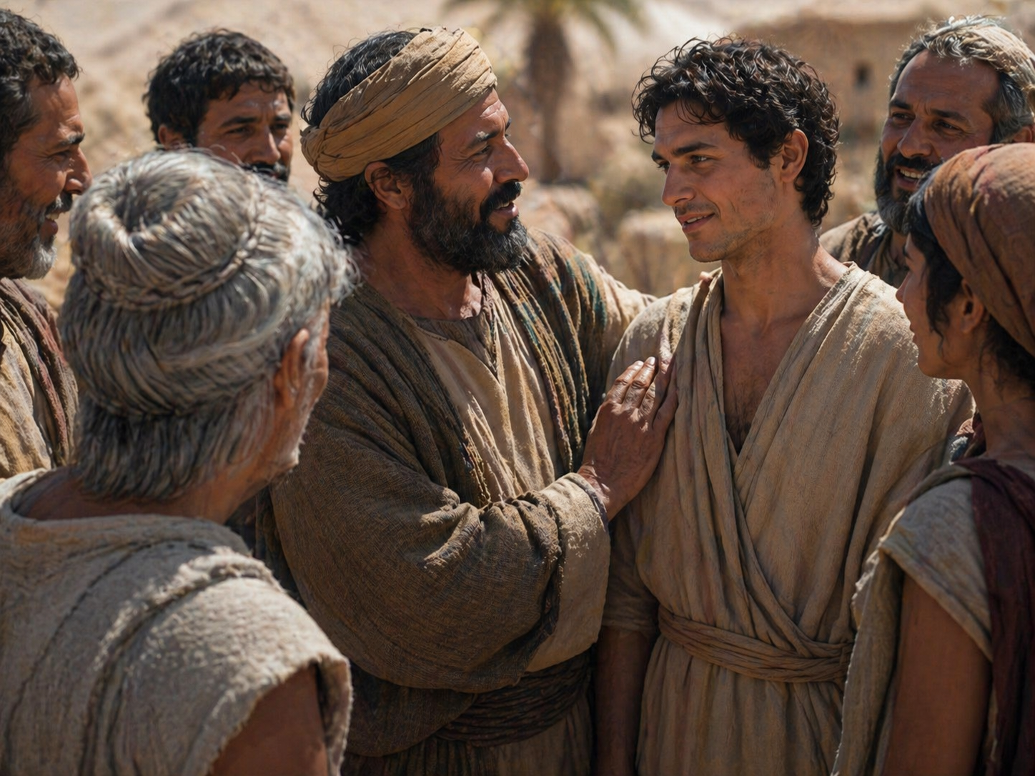
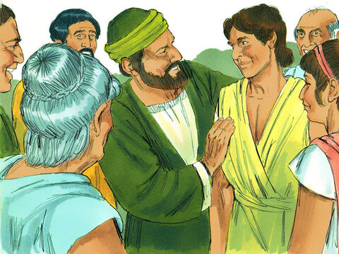
Fortaleciendo a Timoteo

Slide 2


Saludos y bienvenidos
Notes:
1. Bienvenida y saludos

Slide 3

Lección 5
Viudas y ancianos
Notes:
2. Introducción breve a la lección

Slide 4

Oración
Notes:
3. Oración

Slide 5
1 Timoteo 5
5
Viudas y Ancianos
1 Timoteo 6 y contexto de 2 Timoteo
  Contentamiento y la Buena batalla
6
2 Timoteo 1-2
El Ministerio Cristocéntrico
7
2 Timoteo 3-4
Firme en las Escrituras
El ministerio es personal
8
Notes:
1. Esquema del curso
(1 Timoteo 5) Viudas y Ancianos
(1 Timoteo 6 y contexto de 2 Timoteo) Contentamiento y la Buena Batalla
(2 Timoteo 1-2) El Ministerio Cristo Céntrico
(2 Timoteo 3-4) Firme en las Escrituras / El Ministerio es Personal
2. Nos quedan 4 lecciones, hoy incluido. Terminaremos 1 Timoteo, veremos 2 Timoteo y vamos viendo ya el Proyecto final

Slide 6

Objetivos de la Lección
Valoremos y respetaremos a los ancianos en la Iglesia.
Comprenderemos el cuidado bíblico de viudas y neesitados y compartiremos ideas para aplicarlo en el Grupo Sembrador.
Consideramos el liderazgo en la Iglesia, la integridad personal y el cuidado del siervo de Dios.
Notes:
OBJETIVO #1: Valoraremos y respetaremos a los ancianos en la iglesia.

Slide 7

Revisar la tarea
Busquen dos versos en otros libros de la Biblia (fuera de Timoteo) que hablan de nuestro trato de los mayores de edad en la Iglesia.
Notes:
1. Revisar tarea previsa: Busquen dos versos en otros libros de la Biblia (fuera de Timoteo) que hablan de nuestro trato de los mayores de edad en la Iglesia.
Permite que los estudiantes contestan.
Levítico 19:32 Levántate delante de las canas. Muestra respeto ante los ancianos. Muestra temor ante tu Dios. Yo soy el Señor.
1 Pedro 5:5 También ustedes, los jóvenes, muestren respeto ante los ancianos, y todos ustedes, practiquen el mutuo respeto. Revístanse de humildad, porque: «Dios resiste a los soberbios, pero se muestra favorable a los humildes.»
Proverbios 23:22 Escucha al padre que te dio la vida, y no menosprecies a tu anciana madre.
Resumen: Vemos que el respetarlos es mostrar temor ante Dios. Veremos que los mayores juegan un papel integral en la familia de Dios.
Este tiene mucho que ver con el hábito 5 del grupo sembrador, el vivir en comunidad cristiana.

Slide 8
1 Timoteo 5:1-2
No reprendas al anciano, sino exhórtalo como a un padre; a los más jóvenes, como a hermanos; ² a las ancianas, como a madres; a las jovencitas, con toda pureza, como a hermanas.
Notes:
1 Timoteo 5:1-2
No reprendas al anciano, sino exhórtalo como a un padre; a los más jóvenes, como a hermanos; ² a las ancianas, como a madres; a las jovencitas, con toda pureza, como a hermanas.

Slide 9
1 Timoteo 5:1-2
El líder va a tratar a ancianos con….
Notes:
El líder va a tratar a los ancianos con…
La mayor consideración.
“No reprendas ásperamente al anciano”, empieza Pablo.
ἐπιπλήσσω (epiplesso) en realidad significa golpear o herir.
Aquí quiere decir herir con palabras, o hablar con aspereza.
Debe más bien “amonestarlo como a un padre”, dice Pablo.
Uno debe usar la mayor consideración posible al hablar con los ancianos, especialmente cuando sea necesario corregir algunas faltas y modos peculiares de ellos.

Slide 10
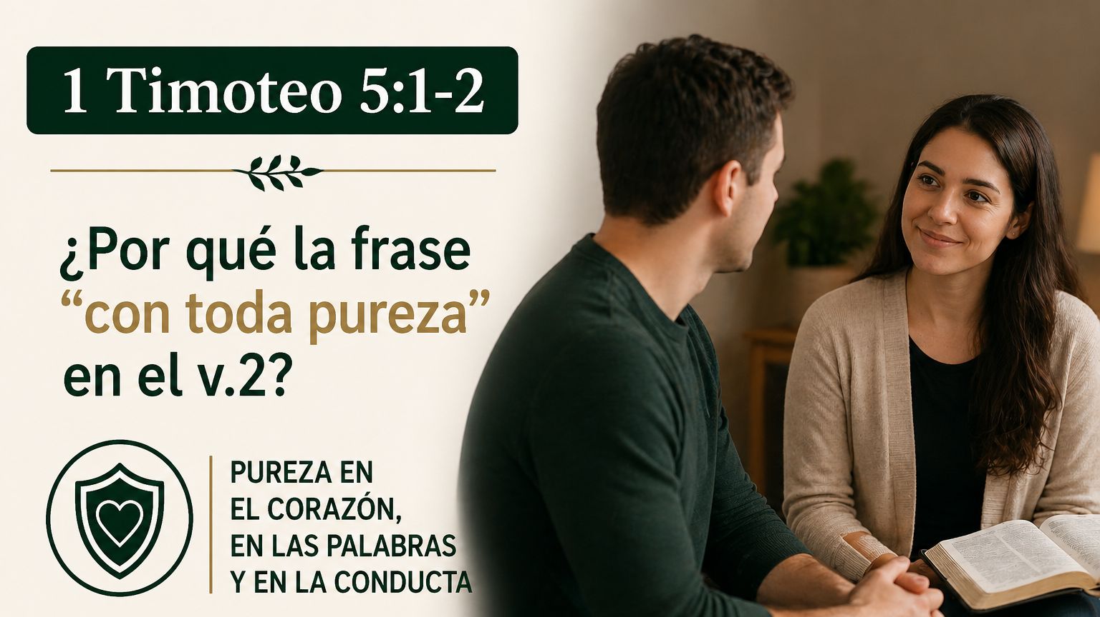
1 Timoteo 5:1-2
¿Por qué la frase “con toda pureza”
en el v.2?
Notes:
¿Por qué la frase “con toda pureza” en el v.2?
v. 2 De hecho, la misma manera respetuosa de hablar con los ancianos se aplica también a los demás: “(amonesta) a los más jóvenes como a hermanos, a las ancianas como a madres, a las más jóvenes como a hermanas”.
Se agrega aquí: esto se ha de hacer “en toda pureza”. El que amonesta nunca debe ponerse en una situación de la cual las personas podrían sacar una idea equivocada. En el ministerio vamos a hacer todo lo posible para dejar en claro que no hay nada inapropiado. En nuestros tiempos muchos en iglesias han abusado de su poder y su posición en la iglesia.

Slide 11
Objetivos de la Lección
Valoremos y respetaremos a los ancianos en la Iglesia.
Comprenderemos el cuidado bíblico de viudas y neesitados y compartiremos ideas para aplicarlo en el Grupo Sembrador.
Consideramos el liderazgo en la iglesia, la integridad personal y el cuidado del siervo de Dios.
Notes:
OBJETIVO #2: Comprenderemos el cuidado bíblico hacia las viudas y necesitados y intercambiamos ideas para poner en practica en el Grupo Sembrador.

Slide 12
1 Timoteo 5:3-16 - viudas
³ Honra a las viudas que en verdad son viudas. ⁴ Pero si alguna viuda tiene hijos, o nietos, éstos deben aprender primero a ser piadosos para con su propia familia, y a recompensar a sus padres; porque ante Dios esto es bueno y agradable.
Notes:
1 Timoteo 5:3-16 – viudas
³ Honra a las viudas que en verdad son viudas. ⁴ Pero si alguna viuda tiene hijos, o nietos, éstos deben aprender primero a ser piadosos para con su propia familia, y a recompensar a sus padres; porque ante Dios esto es bueno y agradable.

Slide 13
1 Timoteo 5:3-16 - viudas
⁵ La viuda que en verdad es viuda, y que se ha quedado sola, espera en Dios y noche y día persevera en súplicas y oraciones; ⁶ pero la que se entrega a los placeres, está muerta en vida.
Notes:
⁵ La viuda que en verdad es viuda, y que se ha quedado sola, espera en Dios y noche y día persevera en súplicas y oraciones; ⁶ pero la que se entrega a los placeres, está muerta en vida.

Slide 14
1 Timoteo 5:3-16 - viudas
⁷ Manda también estas cosas, para que sean irreprensibles; ⁸ porque si alguno no provee para los suyos, y especialmente para los de su casa, niega la fe y es peor que un incrédulo.
Notes:
⁷ Manda también estas cosas, para que sean irreprensibles; ⁸ porque si alguno no provee para los suyos, y especialmente para los de su casa, niega la fe y es peor que un incrédulo.

Slide 15
1 Timoteo 5:3-16 - viudas
⁹ En la lista deben figurar sólo las viudas mayores de sesenta años, y que hayan tenido un solo marido; ¹⁰ que cuente con un testimonio de buenas obras, como haber criado hijos, practicado la hospitalidad, lavado los pies de los santos, socorrido a los afligidos, y practicado toda buena obra.
Notes:
⁹ En la lista deben figurar sólo las viudas mayores de sesenta años, y que hayan tenido un solo marido; ¹⁰ que cuente con un testimonio de buenas obras, como haber criado hijos, practicado la hospitalidad, lavado los pies de los santos, socorrido a los afligidos, y practicado toda buena obra.

Slide 16
1 Timoteo 5:3-16 - viudas
¹¹ Pero no admitas viudas más jóvenes, porque luego se rebelan contra Cristo y, llevadas por sus deseos, quieren casarse, ¹² con lo que incurren en condenación por quebrantar su primera fe. ¹³ Además, aprenden a ser ociosas y a andar de casa en casa; y no solamente se vuelven ociosas sino también chismosas y entrometidas, y hablan de lo que no deben.
Notes:
¹¹ Pero no admitas viudas más jóvenes, porque luego se rebelan contra Cristo y, llevadas por sus deseos, quieren casarse, ¹² con lo que incurren en condenación por quebrantar su primera fe. ¹³ Además, aprenden a ser ociosas y a andar de casa en casa; y no solamente se vuelven ociosas sino también chismosas y entrometidas, y hablan de lo que no deben.

Slide 17
1 Timoteo 5:3-16 - viudas
¹⁴ Por eso quiero que las viudas jóvenes se casen y críen hijos; que gobiernen su casa y no den al adversario ninguna ocasión de maledicencia. ¹⁵ Porque ya algunas se han apartado por seguir a Satanás. ¹⁶ Si algún creyente o alguna creyente tiene viudas, que las mantenga, para no gravar a la iglesia; así habrá lo suficiente para las viudas que en verdad lo son.
Notes:
¹⁴ Por eso quiero que las viudas jóvenes se casen y críen hijos; que gobiernen su casa y no den al adversario ninguna ocasión de maledicencia. ¹⁵ Porque ya algunas se han apartado por seguir a Satanás. ¹⁶ Si algún creyente o alguna creyente tiene viudas, que las mantenga, para no gravar a la iglesia; así habrá lo suficiente para las viudas que en verdad lo son.

Slide 18

1 Timoteo 5:3-16 - viudas
Describa las viudas “genuinas.”
¿Qué clase de vida deben llevar tales viudas?
Notes:
Describa las viudas “genuinas”.
Permite que los estudiantes contestan.
Quedaron solas, no tienen a nadie que los cuide
Ya mayores de edad
Tienen un buen testimonio… de su matrimonio, criar hijos
¿Qué clase de vida deben llevar tales viudas?
Permite que los estudiantes contestan.
Esperando en Dios, una vida de oración
Hospitalaria
Una vida de servicio
No andan chismosas

Slide 19
1 Timoteo 5:3-16 - viudas
Ahora…
En su grupo sembrador o comunidad cristiana (actual o futuro), ¿cómo van a apoyar a los necesitados, ancianos, viudas?
Notes:
2. En su grupo sembrador o comunidad cristiana (actual o futuro), ¿cómo van a apoyar a los necesitados, ancianos, viudas?
Esta pregunta sirve para abrir un dialogo entre los sembradores y los alumnos. Se incluye en el examen final. Este tema pertenece al hábito 5 del Grupo Sembrador, el vivir en comunidad cristiana.

Slide 20
Objetivos de la Lección
Valoremos y respetaremos a los ancianos en la Iglesia.
Comprenderemos el cuidado bíblico de viudas y neesitados y compartiremos ideas para aplicarlo en el Grupo Sembrador.
Consideramos el liderazgo en la Iglesia, la integridad personal, y el cuidado del siervo de Dios.
Notes:
OBJETIVO #3: Consideramos el liderazgo en la iglesia, la integridad personal y el cuidado del siervo de Dios.

Slide 21
1 Timoteo 5:77-22 - ancianos
¹⁷ Los ancianos que gobiernan bien deben considerarse dignos de doble honor, mayormente los que se dedican a predicar y enseñar. ¹⁸ Pues la Escritura dice: «No pondrás bozal al buey que trilla», y: «Digno es el obrero de su salario.» ¹⁹ No admitas ninguna acusación contra un anciano, a menos que haya dos o tres testigos.
Notes:
1 Timoteo 5:77-22 – ancianos
¹⁷ Los ancianos que gobiernan bien deben considerarse dignos de doble honor, mayormente los que se dedican a predicar y enseñar. ¹⁸ Pues la Escritura dice: «No pondrás bozal al buey que trilla», y: «Digno es el obrero de su salario.» ¹⁹ No admitas ninguna acusación contra un anciano, a menos que haya dos o tres testigos.

Slide 22
1 Timoteo 5:17-22 - ancianos
²⁰ A los que persisten en pecar, repréndelos delante de todos, para que los demás también teman. ²¹ Te encarezco delante de Dios y del Señor Jesucristo, y de sus ángeles escogidos, que guardes estas cosas sin prejuicios y sin actuar con parcialidad. ²² No impongas a nadie las manos con ligereza, ni participes en pecados ajenos. Consérvate puro.
Notes:
²⁰ A los que persisten en pecar, repréndelos delante de todos, para que los demás también teman. ²¹ Te encarezco delante de Dios y del Señor Jesucristo, y de sus ángeles escogidos, que guardes estas cosas sin prejuicios y sin actuar con parcialidad. ²² No impongas a nadie las manos con ligereza, ni participes en pecados ajenos. Consérvate puro.

Slide 23

1 Timoteo 5:17-22 - ancianos
Para aclarar: Ancianos en este contexto… ¿quiénes son?
¿Cómo se debe tratarlos en la iglesia?
Notes:
Para aclarar: Ancianos en este contexto… ¿quiénes son?
No simplemente hombres mayores
Se refiere a líderes espirituales de la iglesia. O sea, hombres llamados para dirigir, enseñar y cuidar a la congregación.
¿Cómo se debe tratarlos en la iglesia? Permite que los estudiantes contestan.
Con “doble honor.”
Pablo aquí hace referencia a Deuteronomio 25:4 (No pondrás bozal al buey cuando trillare.), el cual dice que a los bueyes que trillan el grano en el piso se les debe permitir comerlo y no ser abozalados, atando una canasta en sus hocicos. También cita una expresión de Jesús de Lucas 10:7 (Y posen en aquella misma casa, comiendo y bebiendo lo que les den; porque el obrero es digno de su salario. No se pasen de casa en casa.), en que Jesús declara que el obrero merece su salario.
En un caso en que el líder que se dedica al servicio del Señor, sobre todo si la iglesia le pide servir de tiempo completo, es bíblico que recibe su sustento de la congregación o el ministerio en que sirve.
En algunos casos, el pastor va a negar este apoyo para dejar en claro que su motivo no es hacerse rico de la iglesia. Pero esto implica que va a tener que trabajar fuera de la iglesia (como en el caso de Pablo que a veces hacía tiendas de carpa.)
Sin duda, muchos líderes han abusado de esto. Caen en una trampa, quieren hacerse ricos. Por consiguiente, es importante que otros manejen las finanzas de la iglesia y que tomen estas decisiones.
Pero estos abusos no cancelan el también muchas iglesias han fallado en no apoyar a sus líderes.

Slide 24
1 Timoteo 5:17-22 - ancianos
Si alguien acusa a un líder de la iglesia, ¿cómo se debe manejar el asunto?
Si un líder hizo mal, y no recibe humildemente la disciplina, ¿qué se debe hacer?
Notes:
Si alguien acusa a un líder de la iglesia, ¿cómo se debe manejar el asunto? Permite que los estudiantes contestan.
En aquel tiempo, como ahora, se hacían acusaciones contra ellos, veces certeras, en otras ocasiones falsas. Para proteger a los ancianos en contra de los que harían falsas acusaciones por rencor, Pablo dice: “No aceptes una acusación contra un anciano, sino con dos o tres testigos”. Si no aparecen estos dos o tres testigos, no se debe proseguir con el caso. La dignidad del oficio demanda esta protección. Estos “testigos” tienen que ser testigos oculares del hecho acerca del cual el anciano es acusado, no meros “testigos” de tercera mano. (De la guía de 1 Timoteo, nivel Seminario)
La demanda por un mínimo de dos o tres testigos se encuentra en otras partes de la Escritura (Deuteronomio 9:15, Mateo 18:16: Mas si no te oyere, toma aún contigo a uno o dos, para que en boca de dos o tres testigos conste toda palabra.; II Corintios 13:1: Esta es la tercera vez que voy a vosotros. Por boca de dos o de tres testigos se decidirá todo asunto.), y es una buena regla para seguir en todo tiempo.
Si un líder hizo mal, y no recibe humildemente la disciplina, ¿qué se debe hacer? Permite que los estudiantes contestan.
Se le debe reprender públicamente. En algunos casos habrá que suspenderlo de su cargo. Si es un caso de pecado persistente, sin arrepentimiento, podría llegar hasta el punto de ‘excomulgarlo’ según Mateo 18.

Slide 25
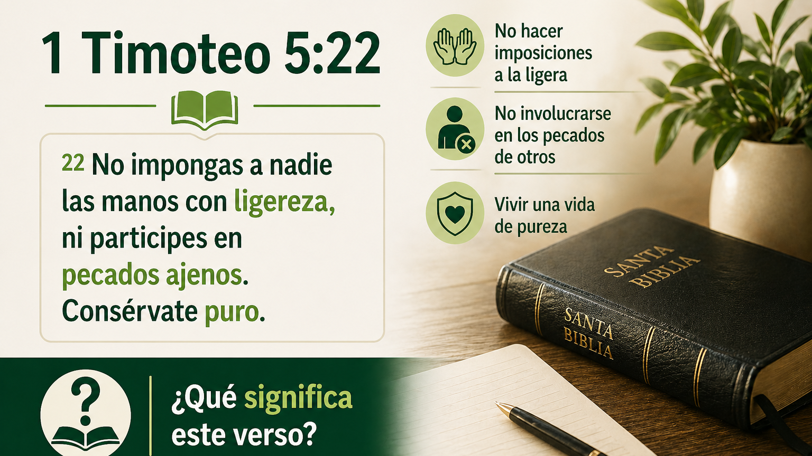
1 Timoteo 5:22
²² No impongas a nadie las manos con ligereza, ni participes en pecados ajenos. Consérvate puro.
¿Qué significa este verso?
Notes:
2. 1 Timoteo 5:22
²² No impongas a nadie las manos con ligereza, ni participes en pecados ajenos. Consérvate puro.
¿Qué significa este verso?
Imponer las manos era entonces, como ahora, una costumbre que se usaba al iniciar a un miembro de la congregación en un oficio público de la congregación. El candidato tiene los requisitos y es debidamente llamado, y se pide que la bendición de Dios descanse sobre él y su obra.
Si es un caso pastoral, a veces las congregaciones hoy en día tienen la costumbre de “ordenar” al hombre como pastor.
La amonestación de Pablo queda en vigor. Solo se inducirán en el oficio de anciano los que han demostrado los requisitos mencionados en el capítulo 3. Debe pasar tiempo suficiente para probar estas cualidades.

Slide 26
1 Timoteo 5:23-25
²³ Por causa de tu estómago y de tus frecuentes enfermedades ya no bebas agua, sino toma un poco de vino.²⁴ Los pecados de algunos hombres se hacen evidentes antes de que ellos sean llevados a juicio, aunque a otros se les descubren después.
Notes:
1 Timoteo 5:23-25
²³ Por causa de tu estómago y de tus frecuentes enfermedades ya no bebas agua, sino toma un poco de vino.²⁴ Los pecados de algunos hombres se hacen evidentes antes de que ellos sean llevados a juicio, aunque a otros se les descubren después.

Slide 27
1 Timoteo 5:23-25
²⁵ De igual manera, las buenas obras se hacen evidentes; y aun las que son diferentes, tampoco pueden permanecer ocultas.

Slide 28
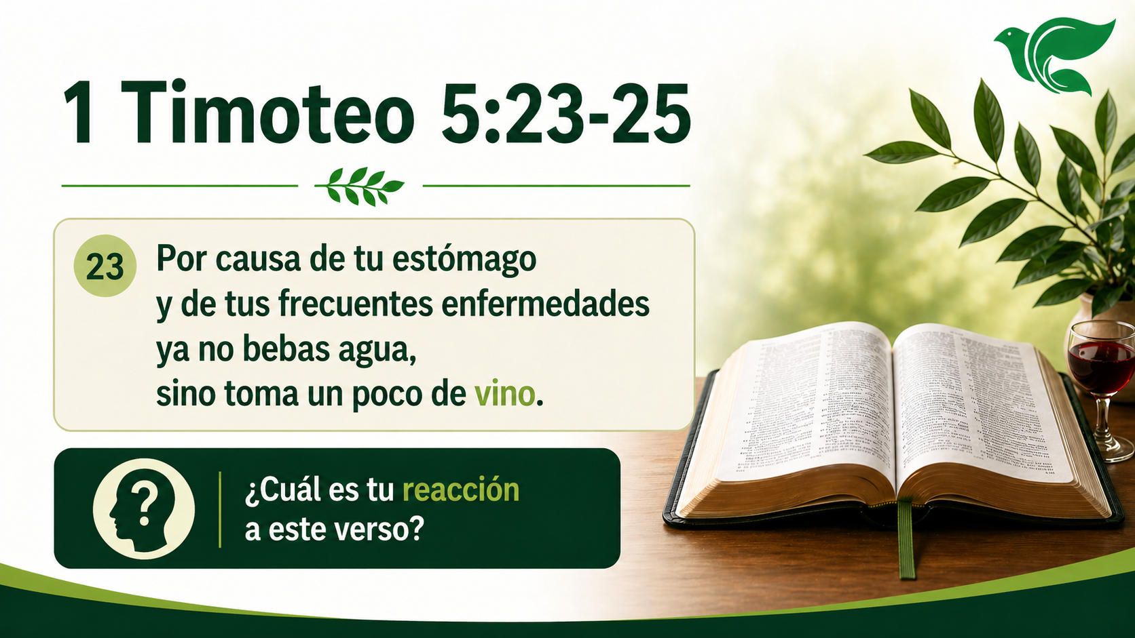
1 Timoteo 5:23-25
¿Cuál es tu reacción a este verso?
²³ Por causa de tu estómago y de tus frecuentes enfermedades ya no bebas agua, sino toma un poco de vino.
Notes:
¿Cuál es tu reacción al v.23? Permite que los estudiantes contestan.
Timoteo también debe cuidarse físicamenteEsto, sencillamente, era un buen consejo práctico. En aquellos días el agua frecuentemente era impura. Viajando de lugar en lugar para tratar los asuntos de varias congregaciones tenía, por consecuencia, algunos peligros para la salud. No tenía nada de malo el tomar vino bajo tales circunstancias, con que no se hiciera en exceso. De hecho, Pablo lo recomendó. Timoteo quizás tenía dificultad en mantenerse saludable, por tal razón se agregó este consejo. Pablo no es legalista con el tema del alcohol.
Para tu consideración: ¿Hay algo que deberías hacer para cuidarte mejor físicamente? ¿Tu médico te recomendó algo? Pues, tu cuerpo es templo del Espíritu Santo, vamos a querer cuidarlo. Y aparte, el descuidar el cuerpo puede afectar el ministerio.

Slide 29
1 Timoteo 5:23-25
V.24-25 nos indican que todo se hace público. ¿Esto es ley o evangelio? ¿Es advertencia o consuelo?
²⁴ Los pecados de algunos hombres se hacen evidentes antes de que ellos sean llevados a juicio, aunque a otros se les descubren después. ²⁵ De igual manera, las buenas obras se hacen evidentes; y aun las que son diferentes, tampoco pueden permanecer ocultas.
Notes:
V.24-25 nos indican que todo se hace público. ¿Esto es ley o evangelio? ¿Es advertencia o consuelo? Permite que los estudiantes contestan.
Los dos.
Me advierte a no mantener una doble vida en secreto. Si lucho en secreto, tarde o temprano se publicará. Hace falta sacarlo a la luz de día, admitirlo, pedir ayuda.
Me anima y me fortalece saber que si estamos llevando una vida integra y desinteresada para el Señor, sin llamar la atención, eso también se va a saber. La recompensa está en el cielo. Pero las buenas obras de fe que hacemos también saldrán a la luz del día.

Slide 30

Proyecto Final – 3 partes
1.) Desarrollar por escrito, por audio o video su testimonio personal. ¿Cómo le ha salvado Dios? ¿Cómo ha obrado en su vida?
2.) Escribirle una carta a un “Timoteo” (alguien) en su grupo que muestre potencial como líder. La carta hablará sobre el carácter de un líder espiritual, usando temas y pasajes de 1 y 2 Timoteo. ¿Qué es lo que ve en él o ella? Enfóquese más en lo espiritual y no tanto en los talentos.
Notes:
Proyecto Final – 3 partes
1.) Desarrollar por escrito, por audio o video su testimonio personal. ¿Cómo le ha salvado Dios? ¿Cómo ha obrado en su vida?
2.) Escribirle una carta a un “Timoteo” (alguien) en su grupo que muestre potencial como líder. La carta hablará sobre el carácter de un líder espiritual, usando temas y pasajes de 1 y 2 Timoteo. ¿Qué es lo que ve en él o ella? Enfóquese más en lo espiritual y no tanto en los talentos.

Slide 31
Proyecto Final – 3 partes
3.) Responder algunas preguntas acerca de temas clave en las dos cartas a Timoteo.
Notes:
3.) Responder algunas preguntas acerca de temas clave en las dos cartas a Timoteo.

Slide 32

Tarea
Ver el video 6
Leer 1 Timoteo 6
Vas a escribir una carta de ánimo a tu Timoteo como parte del Proyecto final. Solo escríbele al profe un mensaje para avisarle a quien vas a dirigir la carta.
Notes:
2. Tarea para Lección 6
Ver el video 6 - https://youtu.be/GZQcUTIj-6Q?si=R96sZCh3X6HQOFxc
Leer 1 Timoteo 6
Vas a escribir una carta de ánimo a tu Timoteo como parte del proyecto final. Solo escríbale al profe un mensaje para avisarle a quien vas a dirigir la carta.

Slide 33
Oración o bendición
Notes:
3. Oración o bendición

Slide 34
Despedida
Notes:
4. Despedida

Slide 35

ACADEMIA
CRISTO

